Slide 1
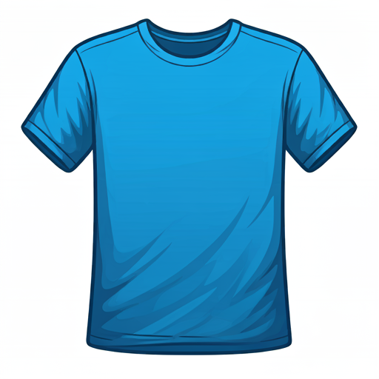
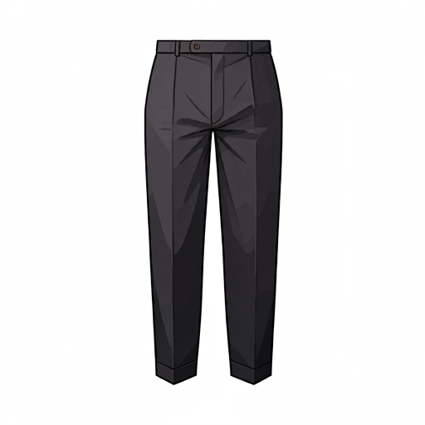
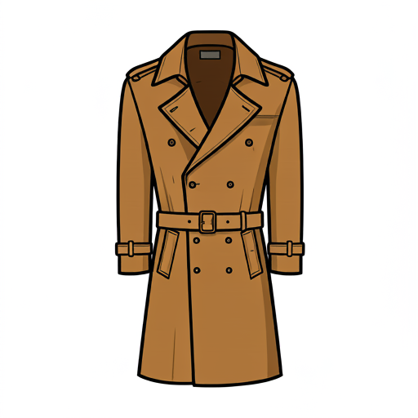
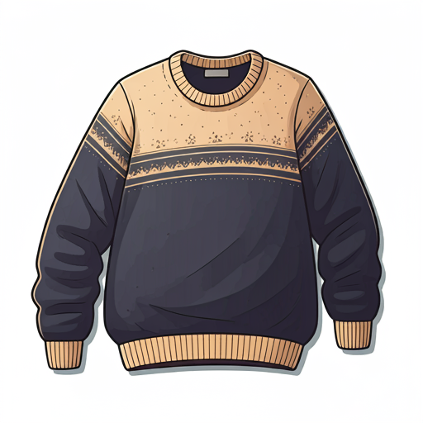


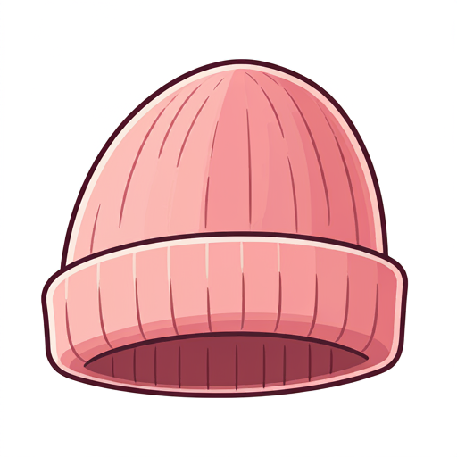


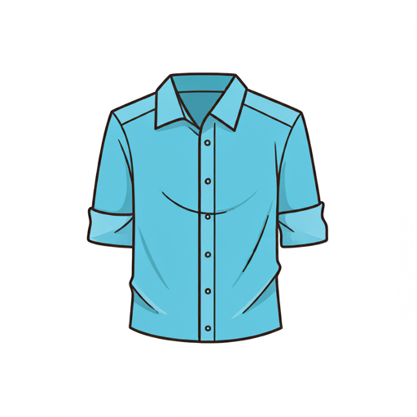
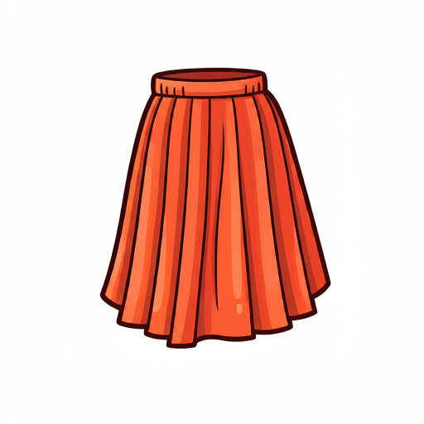
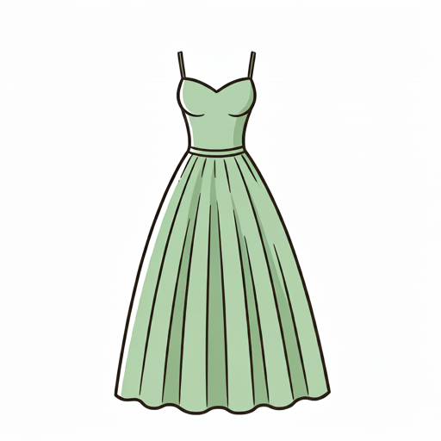
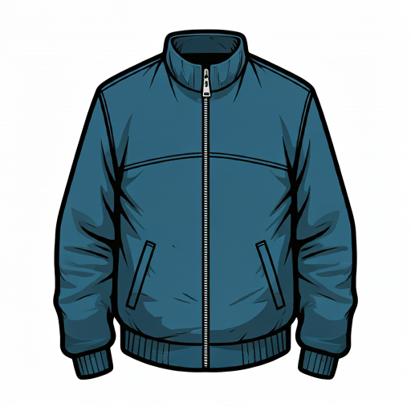
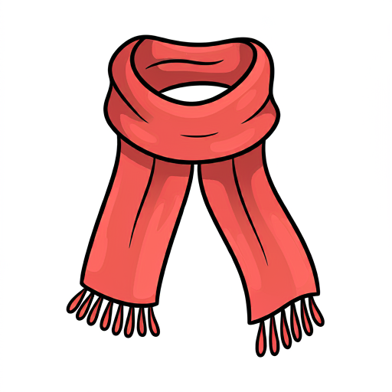
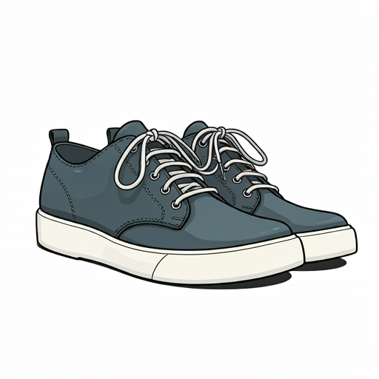
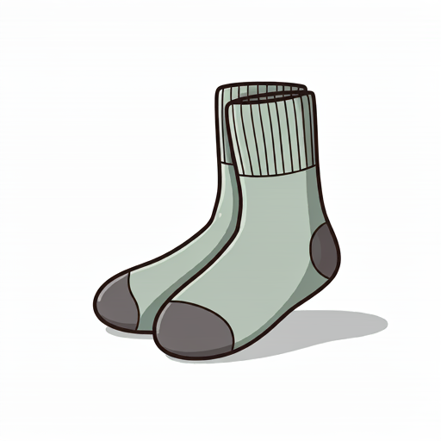
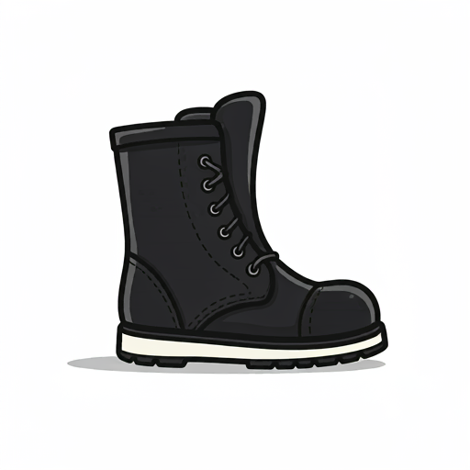
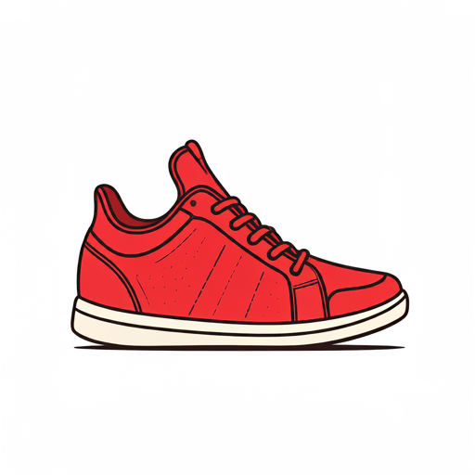
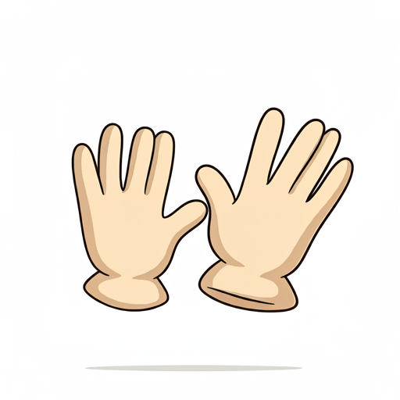
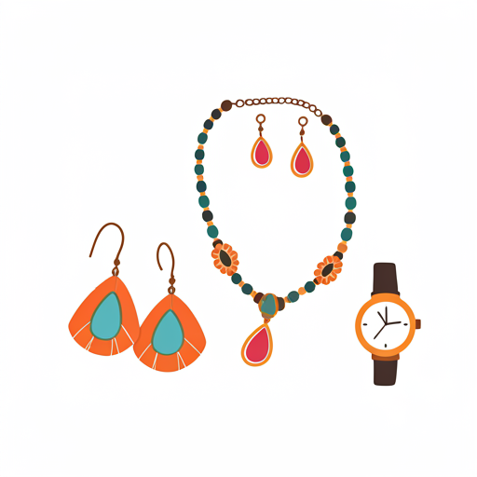
Je porte… (I wear / I am wearing…)
un t-shirt a t-shirt | un pantalon trousers | un manteau a coat | un pull a jumper
un chapeau a hat | une chemise a shirt | une jupe a skirt | une robe a dress
une veste a jacket | une écharpe a scarf | des chaussures shoes | des chaussettes socks
des bottes boots | des baskets trainers | des gants gloves | des bijoux jewellery
Les Vêtements
clothing
La phonétique
ai vrai | on non!
ien bien | ch chercher
être à la mode to be fashionable je suis à la mode I am fashionable être mannequin to be a model il / elle est mannequin he / she is a model |  | C’est… It is… chic fashionable cool cool magnifique stunning/beautiful

